Slide 1



子育て・教育環境の充実
０～２歳児保育無償化
０～２歳児の子育ては、特に保護者の負担が大きいため、令和５年度から０～２歳児の保育無償化に向けた取組を進めています。令和６～７年度を集中取組期間として保育施設整備や人材確保、在宅等支援の拡充を進め、保育所等利用世帯には保育料の無償化、在宅等子育て世帯には電子クーポンの配付等について令和８年度中の実現をめざします。
現状と課題
解決に向けた取組
保育・在宅育児等への支援メニューとも受け皿確保が十分ではないことから、まずは制度を利用できる環境整備を令和６・７年度に集中的に実施し、令和８年度中の保育無償化の実現をめざす。
０～２歳児の多くは在宅での子育てが中心で、周囲から育児支援を得ることが難しく、保護者は孤立感や育児ストレスを抱えやすい状況にあり、精神的・経済的な負担感を抱えている。
多子軽減の所得制限撤廃を実現、第２子保育料無償化（R6.9～）
制度を利用できる環境の整備を集中的に実施
条件を踏まえ総合的に判断し、
０～２歳児保育無償化実現へ
保育の受け皿確保
現状と課題
これまでも最重要施策として待機児童対策を進めてきたが、保育所等の待機児童を含む利用保留児童は０～２歳児が大半を占めており、受け皿も不足している。
保育施設整備や人材確保など、待機児童対策の集中取組期に設定
在宅等育児への支援
・新たな支援策や支援メニューの受け皿拡大を段
階的に実施
・電子クーポン活用の準備

Slide 2


子育て・教育環境の充実
０～２歳児保育無償化
これまでの経過
H28.4：国に先駆け、 ５歳児クラスの幼児教育の無償化を開始
H28.7：市長をトップとする、待機児童解消特別チーム会議の設置
H29.4：国に先駆け、４歳児クラスの幼児教育の無償化を開始、 「一定の教育の質」が認められた認可外保育施設の幼児教育無償化
H31.4：国に先駆け、３歳児クラスの幼児教育の無償化を開始
R1.10：国における幼児教育・保育の無償化が開始 （３～５歳児クラス及び市町村民税非課税世帯の０～２歳児クラスが対象）
解決に向けた取組
実施内容
今後の方向性
・多子軽減の所得制限撤廃、第２子保育料無償化（R6.9～）
・企業主導型保育事業を利用する第２子以降の保育料無償化に向けた
システム改修（R7～）
日本一の子育て・教育サービス
の実現へ
保育料無償化
・民間保育所高額賃料補助の拡充【２区→９区】（R6～）
・地域型保育事業における連携支援事業の拡充（R6～）
・一時預かり事業（幼稚園型Ⅱ）（※）の実施（R7～）
（※） 満３歳未満の幼児を幼稚園において定期的に保育する事業
全ての子育て世帯の精神的・身体的かつ経済的負担を軽減する
保育施設等整備
令和８年度予算編成過程において
無償化実施の方向性を総合的に
判断
・保育士定着支援事業（R5～）
・保育士働き方改革推進事業【完全週休二日制の導入】 （R6～）
・０歳児途中入所対策事業（R6～）
・１歳児保育対策事業（R6～）
保育人材確保
【実施の条件】
保育を必要とする人が入所できる環境の確保
在宅児等が必要な時に利用できるサービスの確保
財源の見通しが立つことなど
・子育て応援ヘルパー派遣事業（R7～）
・こども誰でも通園制度（R6.7～試行実施、R7.4～ 法に基づく制度化）
・在宅等子育て支援メニューの受け皿拡大（R6～）
※産後ケア事業等を複数年かけて段階的に拡大
・子育てサポートアプリの開発に着手（R7～）※R8年度～運用開始予定
在宅等育児への支援

Slide 3
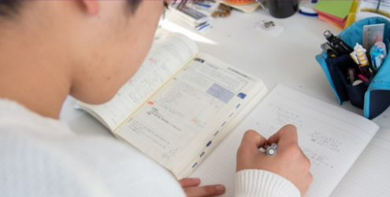



子育て・教育環境の充実
習い事・塾代助成事業
子育て世帯の負担を軽減し、こどもの学力や才能を伸ばすことを目的として、学習塾・家庭教師・文化・スポーツ教室などの費用を助成（月額１万円まで）しています。
昨今のデジタル技術を反映した効率的かつ効果的な事業スキームへの見直しにより、利用者と事業者双方の利便性向上を図り、より多くの児童・生徒が学びや体験の機会を得られることをめざします。
現状と課題
解決に向けた取組
現状と課題
・所得制限を撤廃し、市内在住のすべての小学５・６年生と中学生を助成対象に。
家庭の所得に関わらず、すべてのこどもたちに学習塾やスポーツ教室などの「学校外教育」の機会を提供するため助成対象を拡大する必要がある。
・利用者と参画事業者（塾・教室など）の双方にとって、より利便性の高い事業となるよう、利用者・参画事業者双方の手続きの一体的なオンライン化を推進。
③ 利用申込（オンライン）
・スマホ等からの利用申込に
よる利便性の向上
① 利用登録申請（オンライン）
・スマホやパソコンから手軽に申請
利用者
紙やFAX、ICカードでの申請手続きによる利用者等の負担感を改善するため、オンライン手続きサービスなどシステムのあり方を含めた検討を行い利用者・参画事業者双方の利便性を向上させる必要がある。
④ 塾などでのサービス提供
② クーポン発行、通知（オンライン）
・電子化による事務経費の削減 等
⑤ 利用額請求（オンライン）
・スマホやパソコンから請求処理
参画事業者
⑥ 支払
大阪市

Slide 4


子育て・教育環境の充実
習い事・塾代助成事業
これまでの経過
これまでの経過
H24.9：西成区で試行実施（西成区在住の中学生の養育者で、就学援助制度の被認定者及び生活保護受給者が助成対象）
H25.12：全区展開を開始（市内在住の中学生の約３割が対象）
H27.10：所得制限を設け、限度額未満の世帯の中学生を助成（市内在住の中学生の約５割が対象）
R5.4：助成対象を小学５・６年生にも拡大するとともに、習い事でも利用できる制度であることがより伝わるよう、「習い事・塾代助成事業」に名称変更
解決に向けた取組
実施内容
今後の方向性
・所得制限を撤廃し、市内在住のすべての小学５・６年生と中学生に
助成対象を拡大（R6.10）
子育て世帯の経済的負担の軽減、こどもたちの学力や学習意欲、個性や才能を伸ばす機会の提供
所得制限の撤廃
・令和８年度利用分からの実施に向けて準備中
【利用者】
利用登録申請
・スマホ等から手軽にオンライン申請
・添付書類のWebアップロード機能を実装
より多くのこどもたちが利用できるよう、利用者及び事業者の利便性の向上、事務負担の軽減を図る
クーポン発行・通知
・デジタルクーポンの発行、決定通知等の電子通知化
手続きのオンライン化推進
利用申込
・スマホ等からいつでもどこからでも利用申込可能
【参画事業者】
手続きの一体的なオンライン化を実施し、取組を継続
利用額請求
・利用受付・決済、利用額の請求をスマホ等から簡単に処理

Slide 5
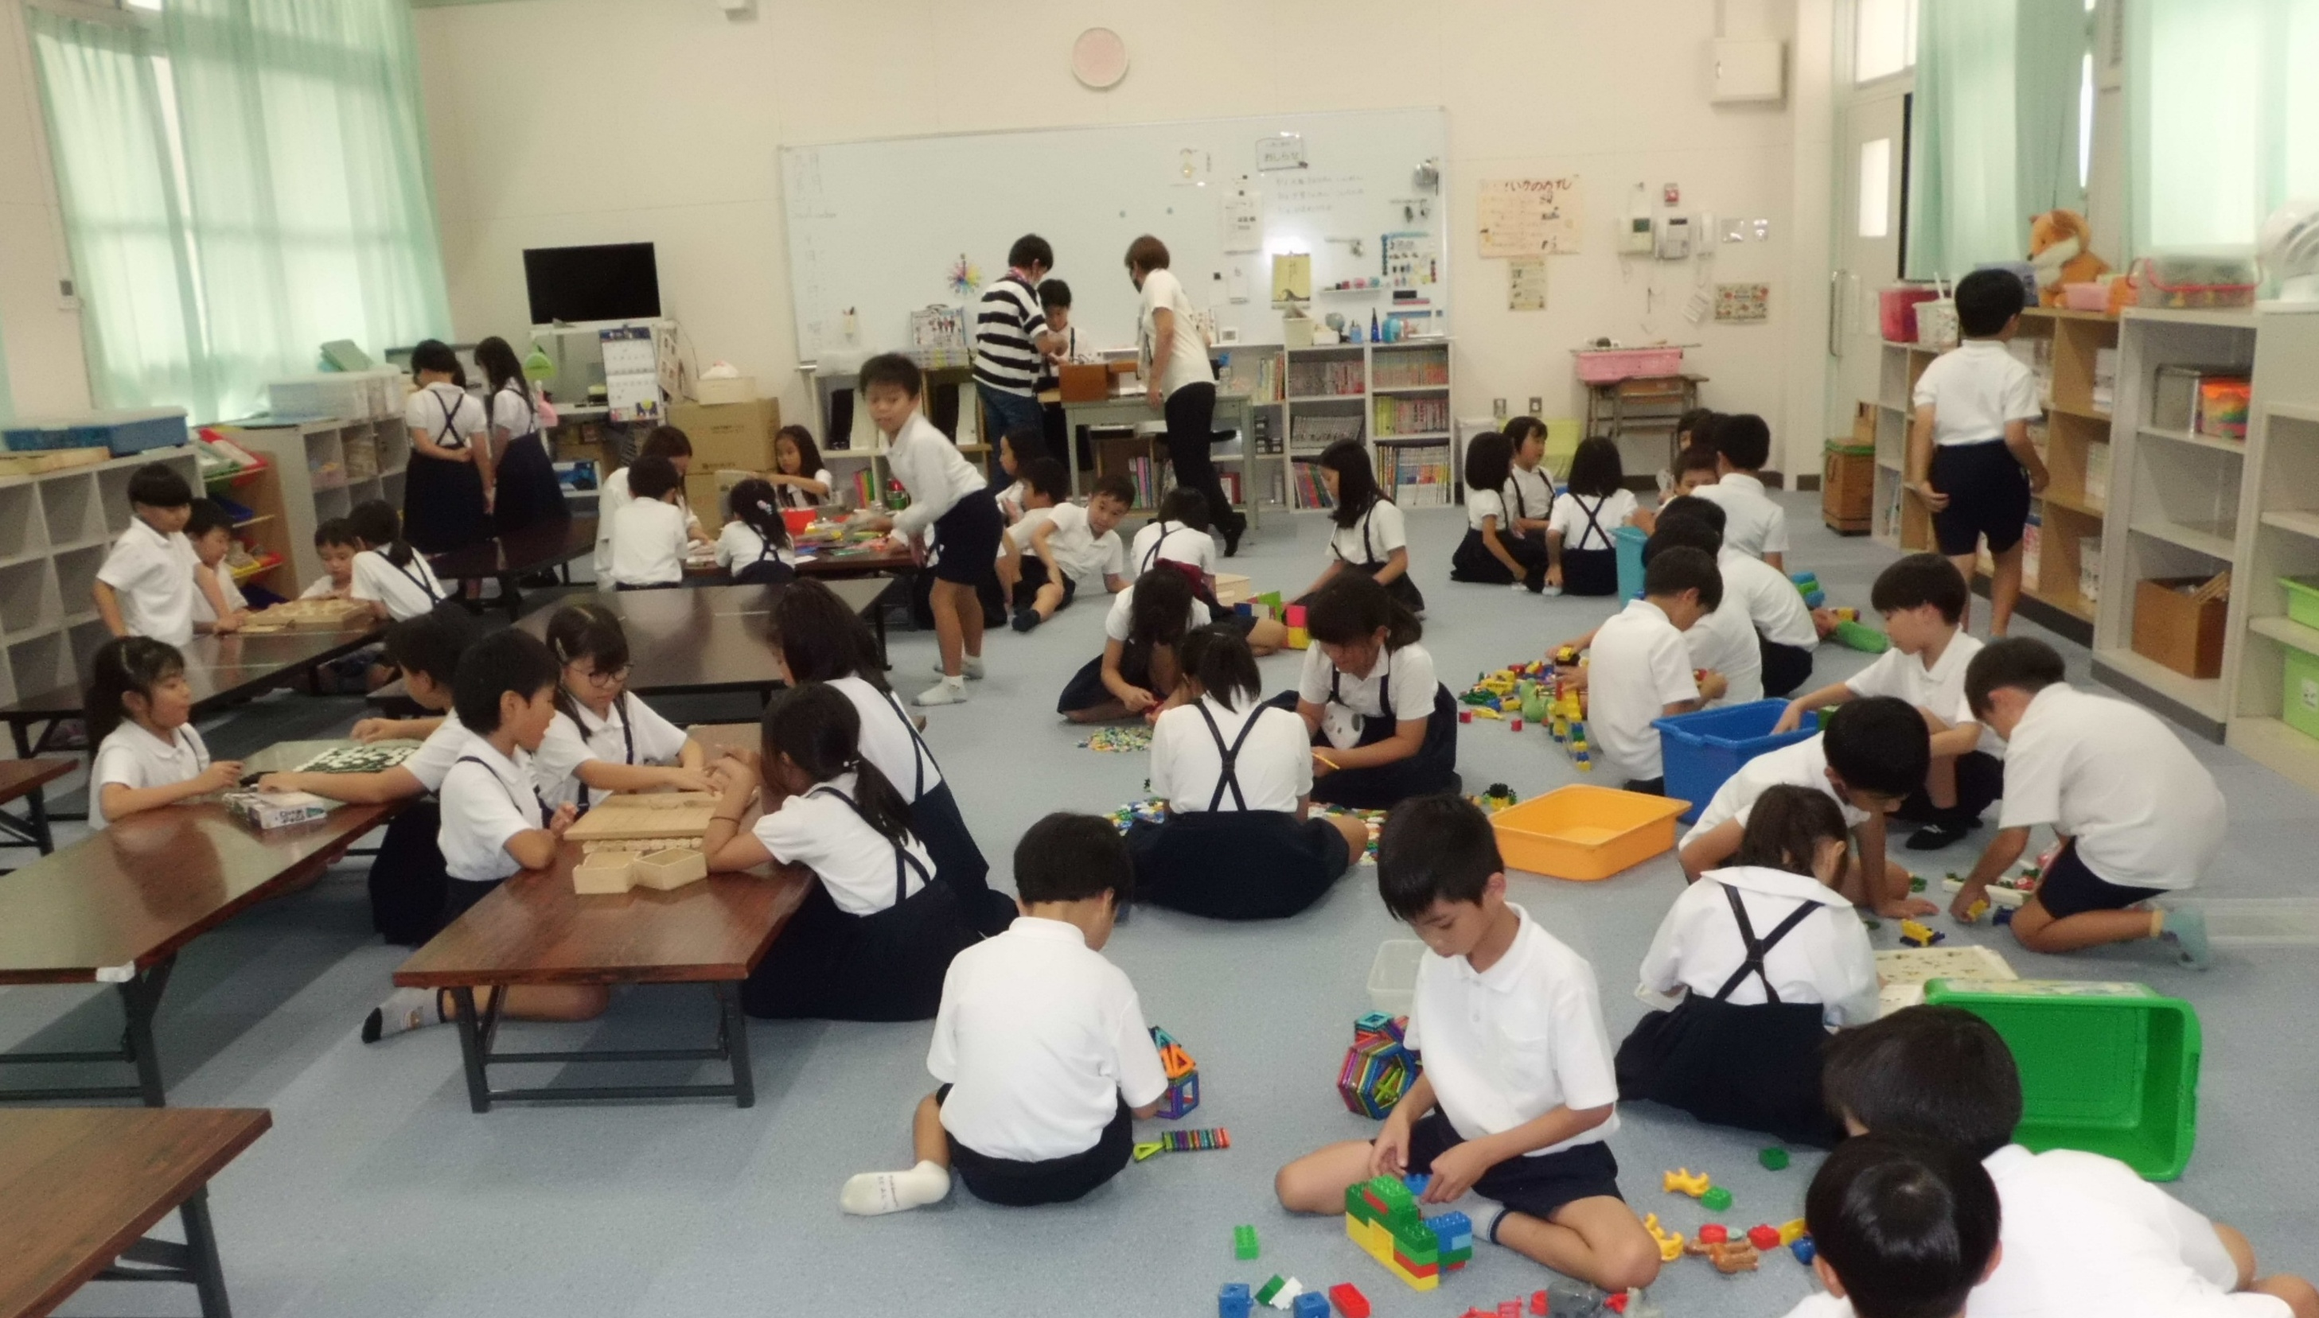




子育て・教育環境の充実
児童いきいき放課後事業
すべての市立小学校において、平日の放課後、土曜日、夏休みなどの長期休業日に小学生の健全育成を図るため、「児童いきいき放課後事業」（愛称「いきいき」）を希望者全員に無料で実施しています。近年の社会情勢の変化等による参加児童数の増加や施設狭隘化・支援員不足が深刻化しているため、令和６年度よりいきいき事業の再構築に着手し、就学後に児童を安心して預けられる居場所となるよう取組を進めています。
現状と課題
解決に向けた取組
近年の急激な社会情勢の変化による喫緊の課題に早急に対応するとともに、市民ニーズや現場意見を踏まえた実効性のある取組を通じて、安全・安心に、誰でも、無料で利用できる児童の居場所を提供していく。
放課後の児童の居場所の需要の急増などにより、狭隘化している活動室がある。
狭隘化対策
人材確保
活動時間延長の充実
いきいき事業の安全性や快適性等の向上を図るため、活動室のスペース拡充、支援員の追加配置などを実施する必要がある。
さらなる活動場所の確保
支援員の追加配置
支援員の処遇改善
雇用支援のための広報
利用人数要件廃止
随時（スポット）利用新設
支援が必要な児童等の対応
デジタルの活用推進
支援員等の追加配置
支援員のスキル向上
入退室管理等のシステム化
参加申込のペーパーレス化

Slide 6
子育て・教育環境の充実
児童いきいき放課後事業
これまでの経過
これまでの経過
H4：児童いきいき放課後事業開始（40カ所）
H12：市内全市立小学校に拡大
H14：土曜日の完全実施
H25：活動時間の延長を開始（利用人数要件10人以上）
H30：時間延長利用人数要件変更（利用人数要件５人以上） 等
解決に向けた取組
実施内容
今後の方向性
狭隘化対策
・さらなる活動場所の確保＜多目的室等＞（R6.4～）
・狭隘状況に応じた支援員の追加配置＜245人相当分増＞（R6.4～）
すべての児童に安全・安心な居場所を提供
・支援が必要な児童等への対応として支援員等の追加配置＜対象児童数に応じて追加配置＞（R6.4～）
・基礎的研修の強化による支援員のスキル向上（R7.1～）
・アドバイザーの巡回指導による支援員のスキル向上（R7.10～）
・外国につながる児童や保護者と円滑にコミュニケーションを図るため翻訳機を
導入（R6.11～）
支援が必要な児童等の対応
小学校就学前から就学後へ連続性のある本市子育て支援を構築する
安全・安心に、誰でも、無料で利用できる児童の居場所を提供する
・支援員の処遇改善
チーフ・スタッフ：給与水準の３％引上（R6.4～）
チーフ：本市校長OB水準に引上（R7.4～）
人材確保
・雇用支援のためのポスターやチラシ作成等（R6.7～）
喫緊の課題に早急に対応するとともに市民ニーズや現場意見を踏まえた取組を推進
デジタルの活用促進
・アプリを活用し、入退室管理、参加申込等のシステムを導入（R7.4～）
活動時間延長の充実
・利用人数要件を廃止、随時利用（500円）を新設（ R7.4～）

Slide 7

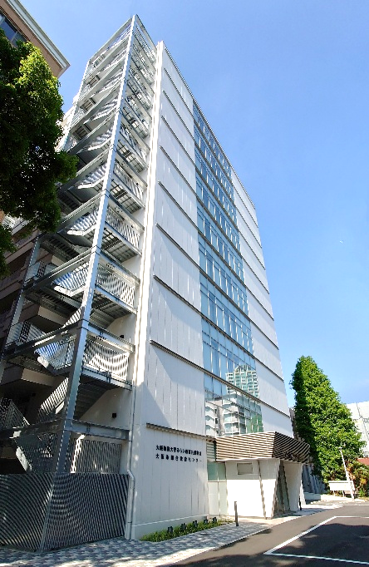
子育て・教育環境の充実
総合教育センターを活用した教員の資質・
教職の魅力向上事業
総合教育センターの開設（令和６年４月）を契機に、教員の資質・教職の魅力向上、新時代に求められる教育内容の研究・開発、エビデンスに基づいた教育施策を推進することで、子どもたちにより質の高い教育を提供します。
現状と課題
解決に向けた取組
教員のなり手不足が深刻化しているため、効果的な人材の確保が必要である。
採用前に教職の魅力を発信する取組を行い、採用後もさまざまな研修・支援等を行うことで、専門性を有する質の高い教員を育成
大阪市総合教育センター
（大阪教育大学天王寺キャンパス内）
教員の養成、採用、研修の一体化
不登校児童生徒や外国につながる児童生徒の増加など、教育課題が多様化しており、それに対応するための教員の資質向上や教育実践の質の向上が必要である。
多様な企業や大学等と連携する仕組み（OEN）及び場所（シナジースクエア）の創設
多様な企業や大学等との連携
「教員の総合バックアップセンター」
として、新しい取組みを進めます！
具体的な事例や分析手法の発信・分析相談など、学校課題の解決に向けたデータ利活用のサポート
教育データを基盤とした調査分析

Slide 8
子育て・教育環境の充実
総合教育センターを活用した教員の資質・教職の魅力向上事業
これまでの経過
◆R2.3：大阪市と大阪教育大学の間で合築施設設置に関する基本協定書を締結
◆R3.3：「新・大阪市総合教育センター（仮称）基本構想」の策定
◆R6.4：大阪教育大学天王寺キャンパス内に大阪市総合教育センター開設
解決に向けた取組
実施内容
今後の方向性
・採用時の不安を軽減するため、採用前に大阪市の教育の魅力を発信し、採用後も研修や支援を充実
民間企業のノウハウを活かした教職の魅力向上イベントを実施（R6～：年１回）
教員採用説明会（年１回）に加え、教員採用相談会を実施（R7：６回予定）
採用前研修を実施（R6～：採用前の２・３月に10講座）
キャリアステージに対応した教員・管理職研修を実施（R7：261回予定）
指導主事等による新任（１～２年目）教員への個別支援（R6～）
子どもたちにより質の高い教育を提供
教員の養成、採用、研修の一体化
教員の資質・教職の魅力向上を推進する
・多様な企業・大学等と連携する仕組みとして設置した「OEN」（Osaka city Education Network）の活用
教員の研究・研修の支援、学校園への出前授業等を実施（R7.9末現在：登録件数250者444メニュー）
・教員が多様な人材と交流し、「学び」をアップデートする場所として「シナジースクエア」を開設
産官学が連携した各種セミナー等を実施（R6：24回）
多様な企業や大学等との
連携
教育内容の充実に向け、学校の支援体制の強化
教員採用プロモーション、教員採用前研修等の充実に向け取組を継続
教育データを基盤とした調査分析
・教育データを専門的見地から分析し、データを根拠とした効果的な指導方法や学習行動等の知見を紹介した
シンクタンク通信を各学校に配信（R6：４回、R7：４回予定）

Slide 9
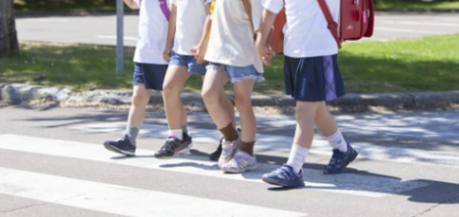
子育て・教育環境の充実
通学路の安全対策の徹底
これまで「大阪市通学路安全プログラム」に基づき、交通安全・防犯・防災の三つの観点から、関係諸機関が連携して通学路の合同点検と改善を実施してきました。令和７年５月、下校中の小学生児童の列に自動車を故意に衝突させるという事件が発生したことも踏まえ、改めて「地域総がかりで子どもを守る」という観点から、通学路の安全対策の徹底に取り組んでいきます。
現状と課題
解決に向けた取組
「大阪市通学路安全プログラム」に基づき、全小学校区単位で通学路点検を行い、各区で合同点検及び合同点検会議を実施し、対策を決定するとともに、「大阪市通学路安全推進会議」で全市の状況を共有している。
通学路の安全対策の徹底を図るため、関係部会、関係ブロックと連携して点検調査に取り組み、対策必要箇所については、迅速に対応ができるよう区長マネジメントのもと、関係機関と連携して、早期に課題解決が図れるよう取り組む。
危険箇所をまとめた「対策一覧表」を参考に合同点検を実施、対策の検討
P
対策必要箇所の効果把握等の結果を踏まえ、安全対策を徹底
A
区長マネジメントのもとPDCAの強化
D
対策必要箇所ごとに、ハード・ソフトの両面で対応
令和７年度で一巡する合同点検（※）の対策必要箇所について、今般の事件を受けて更なる安全対策の徹底が必要である。
C
対策必要箇所における対策効果を把握
◆ 令和７年度で２クール目(４年で一巡)が終了する合同点検について、未点検箇所が残らないよう徹底して取り組む。
◆ 対策必要箇所については、区長マネジメントのもと、関係機関と連携して、早期に課題解決が図れるよう取り組む。
(※)学校、地域、区役所、警察、道路管理者等が連携し、現地において危険個所の有無や改善の必要性を確認する点検活動

Slide 10
子育て・教育環境の充実
通学路の安全対策の徹底
これまでの経過
◆H24：京都・千葉・愛知で登校中の児童の列に車が突入する事故が相次いで発生
大阪市において緊急合同点検を実施→対策必要箇所の取りまとめ
◆H27：「大阪市通学路交通安全プログラム（大阪市通学路安全推進会議）」策定→プログラムに基づいた合同点検開始※小学校区単位
◆R2：「大阪市通学路安全プログラム」に改定 ※交通安全に加え、防犯・防災の視点が加わる
◆R4：R7末までに、すべての小学校・義務教育学校において、プログラムに基づいた合同点検を１回以上実施することを決定
◆R5：R5の合同点検実施状況をR6.4に大阪市ホームページにて公表することを決定
解決に向けた取組
実施内容
今後の方向性
通学路の安全対策の
徹底
・H30～R6までの合同点検による対策必要箇所2,633箇所のうち2,498箇所を対応済
・R7合同点検（R7.9～R8.1）の実施と並行し、未対応箇所135箇所についての対応内容を
調整
PDCAの確実な実施
対策必要箇所については、区長マネジメントのもと、関係機関と連携して、早期に課題解決が図られるよう取り組む
・未対応箇所135箇所のうち、107箇所への対応をR7中に完了予定
(うち15箇所は、当初予定より前倒しして実施）
・R7合同点検後に、結果を集約（R8.2予定）のうえ、対策必要箇所については、着実に対応
区長マネジメントによる対策の強化
緊急性の高い危険箇所や抜本的な対応が必要であることが明らかになった場合、迅速に対応

